Slide 1
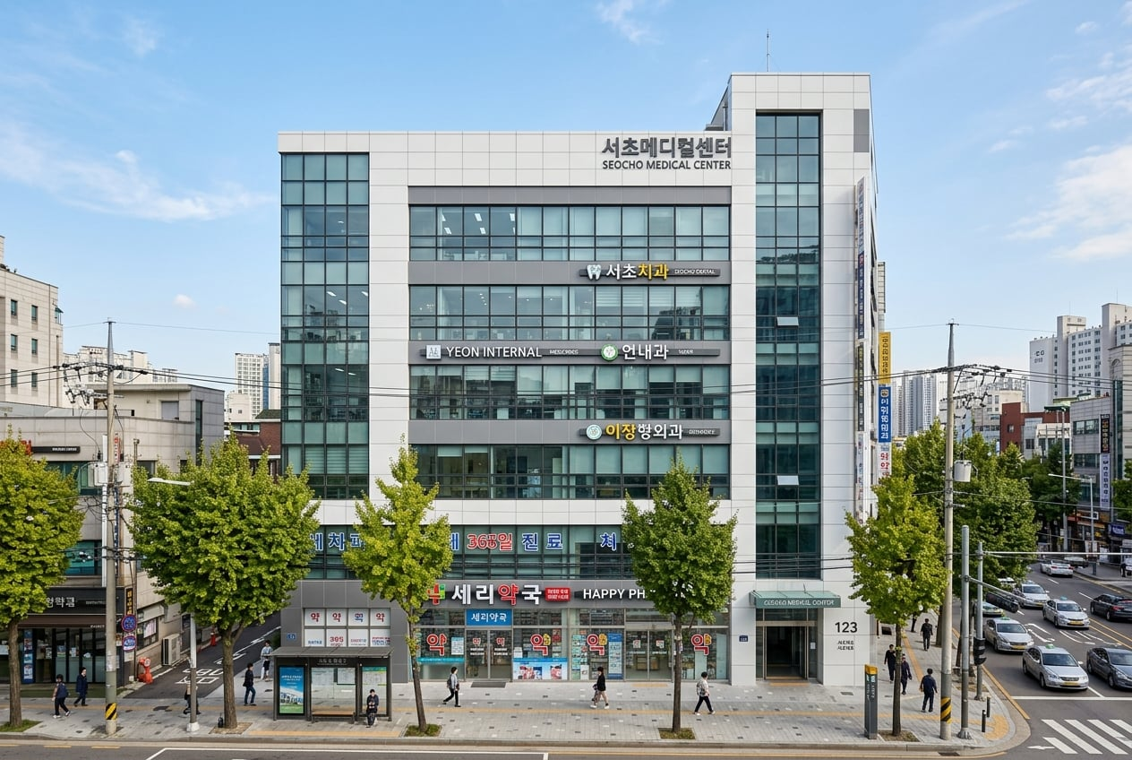
CREDEAL
테헤란 디벨로퍼스
BASIC IM
역삼 테헤란로 복합 신축부지 개발 제안서
신축부지
신축부지
210억
210억
상업용 부동산 투자 플랫폼
김태진 본부장 | 테헤란 디벨로퍼스
크리딜 · · 1

Slide 2
02 Summary
핵심요약
토지 매입가
신축 연면적
대지면적
용도지역
210억 원
2,247.9㎡
168.5평 (557.0㎡)
제3종일반주거지역 (법정 용적률 250%)
매매가
현재 상태
210억 원 (평당 1억 2,460만 원)
단층 구옥 100% 명도 완료 (즉시 착공 가능)
크리딜 · · 2

Slide 3

03 Location
입지 및 상권
테헤란 밸리 중심 오피스 배후 거점
교통 접근성
2호선 역삼역 도보 3분 초역세권
도로망
테헤란로, 언주로, 논현로 직결 차량 접근성 우수
개발 환경
인근 센터필드 및 IT 스타트업 신사옥 밀집 수요 폭발
크리딜 · · 3

Slide 4

04 Building
물건 개요
역삼동 테헤란로 이면 코너 신축 부지
위치
서울특별시 강남구 역삼동 735-8
대지면적
168.5평 (557.0㎡)
용도지역
제3종일반주거지역 (법정 용적률 250%)
도로접면
8m × 6m 코너 부지 (일조권 사선제한 유리)
매매가
210억 원 (평당 1억 2,460만 원)
현재 상태
단층 구옥 100% 명도 완료 (즉시 착공 가능)
자산 하이라이트
우량 메디컬 테넌트 직영 만실 운영
15인승 침대용 승강기 및 자주식 18대 완비
크리딜 · · 4

Slide 5
05 Land Detail
토지 상세 (Land Detail)
8m 코너 장방형 대지로 건축 효율 극대화
형상/지세
평지 장방형 대지로 지하 굴착 효율 최상
건폐율/용적률
건폐율 50% / 용적률 250% (인센티브 적용 가능)
지하 개발성
지하 2층 주차 16대 및 근린생활시설 배치 최적
자산 하이라이트
우량 메디컬 테넌트 직영 만실 운영
15인승 침대용 승강기 및 자주식 18대 완비
크리딜 · · 5

Slide 6
06 Feasibility
개발 개요 및 수지 분석 (Feasibility)
지하 2층 ~ 지상 7층 신축 연면적 680평 개발 계획
예상 공사비
총 사업비
준공 후 예상 가치
평당 850만 원 (약 57.8억 원 소요)
약 285억 원 (토지비 210억 + 공사비/부대비용 75억)
약 360억 원 (Cap Rate 4.2% 기준 매각 환산가)
예상 개발 마진
약 75억 원 (세전 개발 수익률 26.3%)
투자 가치 제안
본 자산은 우수한 입지 경쟁력과 견고한 펀더멘털을 바탕으로 안정적인 현금흐름 창출과 중장기 자산 가치 상승을 동시에 실현할 수 있는 우량 투자 기회입니다.
크리딜 · · 6

Slide 7
07 Risk
리스크 점검
인허가 리스크
공사비 변동성
분양/임대 리스크
제3종일반주거지역
원자재가 상승
오피스 공실률 1.2%
사전 건축심의 및 법정 인센티브 용적률 확보 계획 수립
책임준공 및 확정 도급계약(GMP) 방식 시공사 선정
준공 6개월 전 테크 기업 통임대(Master Lease) 사전 마케팅
크리딜 · · 7

Slide 8
08 Thesis
투자 논거 (Thesis)
강남 핵심지 희소 코너 부지 가치 극대화
01
입지 희소성
02
개발 마진 확보
역삼역 도보 3분 테헤란로 핵심 배후 오피스 입지
신축 완료 시 세전 26.3% 개발 마진 실현 가능
03
인허가 안전성
04
유동성 프리미엄
명도 완료 및 8m 코너로 건축 설계 제약 최소화
준공 즉시 기관 및 프라이빗 바이어 통매각 용이
💡 종합 가치 제안
본 자산은 우수한 입지 경쟁력과 견고한 펀더멘털을 기반으로 중장기 자산 가치 상승 및 안정적인 현금흐름을 동시에 기대할 수 있는 우량 투자 기회입니다.
크리딜 · · 8

Slide 9
09 Disclaimer
표기 기준 및 면책
01
관심 표명
→
02
NDA 체결
→
03
현장 실사
담당 중개사에게 초기 관심 표명 및 상담 요청
비밀유지계약 후 상세 임대차·재무 자료 제공
건물 컨디션 및 설비 직접 확인 후 의향서(LOI) 제출
데이터 출처 표기
면책 조항
✓ 공부확인
등기부·대장 등 공적 장부 직접 확인
본 자료는 투자 권유가 아니며, 기재된 정보의 정확성을 보증하지 않습니다.
★ 전문가검증
세무사·감정평가사 등 전문가 확인
▲ 매도인고지
매도인이 구두 또는 서면으로 고지
● 중개인입력
중개인 현장 조사 및 경험 기반 입력
◇ AI추정·가정
시나리오 분석 및 AI 모델 추정
테헤란 디벨로퍼스 ·
크리딜 · · 9

